Slide 1
Jäsenperehdytys
Minä Vasemmistossa 22.5.2024
Juuso Aromaa, järjestöpäällikkö
Juuso.aromaa@vasemmistoliitto.fi
040 701 5512

Slide 2
Mitä Vasemmistoliitossa voi tehdä?
Vasemmistoliitto on ”kaikkien asioiden kansanliike.” ja ”kampanjoiva puolue.”
Tekemistä, olemista ja vaikuttamisen tapoja on monenlaisia.
Puolue on myös vasemmistolaisten yhteisö ja yhteisön rakentamiseen ja yhdessäoloon kannattaa panostaa.
Jäsenet ja vapaaehtoiset suunnittelevat ja järjestävät toimintaa!
Puolueessa toimiminen vaatii aktiivisuutta ja oma-aloitteisuutta. Tukea voi hakea piirijärjestöltä ja myös puoluetoimistolta voi pyytää neuvoja ja tukea, mutta käytännössä toiminta ja kampanjointi järjestetään vapaaehtoisvoimin!
Toimintaa suunnitellaan eniten paikallisyhdistyksissä ja työryhmissä, jotka voivat muodostua varsin vapaamuotisestikin.
Puoluetoimisto järjestää toimintaa loppuen lopuksi melko vähän.
Yleensä noin 10% jäsenistä on aktiivisia toimijoita. Tätä lukua voi kuitenkin kasvattaa lähtemällä rohkeasti mukaan toimintaan!

Slide 3
Mihin puolueen jäsen voi vaikuttaa?
Paikallinen taso
Oikeus osallistua toimintaan ja järjestää toimintaa yhdessä muiden kanssa!
Oman perusyhdistyksen päätöksenteko ja asioiden hoitaminen
Kunnallisvaaliehdokkuus
Nimeäminen (ehdottaminen) alue- ja eduskuntavaaleihin ehdokkaaksi
Alueellinen taso
Oikeus osallistua piiritason toimintaan ja järjestää toimintaa muiden alueen vasemmistolaisten kanssa
Eduskuntavaalien ja aluevaalien ehdokkaiden asettaminen (jäsenäänestys tai piirihallitus)
Osallistuminen piirikokoukseen ja piiritasolla asioihin vaikuttaminen
Osallistumisen pelisäännöt vaihtelevat piireittäin.
Puoluevaltuutettujen ja puoluekokousedustajien valinta
Valtakunnallinen taso
Oikeus osallistua kaikille avoimeen, valtakunnalliseen toimintaan (mm. webinaarit, kaikille avoimet koulutukset.)
Puolueen johto, puoluehallitus, puoluevaltuusto ja puoluekokous
Eurovaaliehdokkaiden ja presidenttiehdokkaan asettaminen
Neuvoa-antavat jäsenäänestykset mm. puheenjohtajasta ja hallitukseen menemisestä.

Slide 4
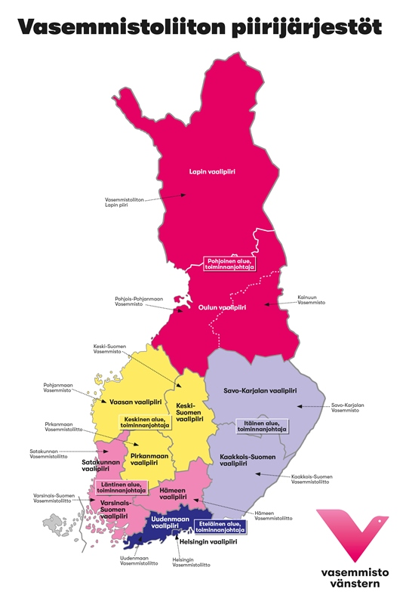
Mikä on Vasemmistoliitto /Puolueen rakenne
Puolue on jaettu
5 alueeseen (epävirallinen jako, liittyy toiminnanjohtajien määrään)
13 piirijärjestöön
Osastojen määrää vaikeampi aktivoida, mutta 300 on kohtuullisen lähellä totuutta.
Toiminnan organisointi alueellisin perustein aiheuttaa omat haasteensa, jota jäsenet voivat ratkoa.
Puolueella on 13 000 jäsentä

Slide 5
Toiminnanjohtajat aktiivien tukena
Helsinki ja Uusimaa: Toni Asikainen / 040 664 5901
Varsinais-Suomi, Häme ja Satakunta: Raisa Ranta / 040 768 707
Pirkanmaa, Keski-Suomi ja Pohjanmaa: Aapo Niemi / 040 828 3155
Savo-Karjala ja Kaakkois-Suomi: Hanna Niemi-Nurminen / 040 517 0017
Lappi, Pohjois-Pohjanmaa ja Oulu: Jaakko Alavuotunki / 0500 584 055
Sähköpostit etunimi.sukunimi@vasemmistoliitto.fi

Slide 6
Mikä on Vasemmistoliitto? / Päätöksentekoelimet
Puolue on perustettu 1990
Tärkeimmät toimintaa ohjaavat ohjelmat
Periaateohjelma (uusittu 2022, sitä ennen 2007)
Tavoiteohjelma, uusitaan joka vaalikausi.
Vaaliohjelmat, alueelliset vaaliohjelmat jne.
Ohjelmat löytyvät osoitteessa: https://vasemmisto.fi/tavoitteet/
Korkein päättävä elin, puoluekokous
Jäsenten kokous, jossa valitaan puoluejohto ja päivitetään ohjelmat
Puoluevaltuusto
Vallankäyttäjä puoluekokousten välillä
Päättää mm. hallitukseen menemisestä ja valitsee puoluesihteerin (puoluetoimiston esihenkilö.)
Edustajat valitaan pääasiallisesti piireittäin + muutama muulla tavalla
Puoluehallitus
Kokoontuu kerran kuussa ja päättää käytännön asioista
Puoluetoimisto
Vasemmistoliiton työntekijöiden työyhteisö, jota johtaa puoluesihteeri.
Toteuttaa puoluekokouksen, puoluevaltuuston ja puoluehallituksen päätöksiä.
Tekee puolueen päivittäistä työtä ja organisoi vaalikampanjoita.
Lintulahdenkatu 10, Helsinki

Slide 7
Minkä jäsen olen, kun olen Vasemmistoliiton jäsen?
96% puolueen jäsenistä on jäseninä jossain puolueen paikallisyhdistyksessä.
Pienemmillä paikkakunnilla paikallisyhdistyksiä on usein yksi, mutta suuremmissa kaupungeissa (esim. HKI) niitä voi olla useitakin.
Oman paikallisyhdistyksen valinta tuottaa joskus haasteita. Apua voi kysyä omasta piirijärjestöstä tai toiminnanjohtajalta!
Paikallisyhdistysten määrä vähenee, jäsenmäärä kasvaa.
Jos eroat puolueesta, eroat myös paikallisyhdistyksestäsi.
Voit olla myös puolueen suora jäsen (4% jäsenkunnasta.)
Tässä on omat haasteensa, sillä viestintä ja toiminta pitkälti osastoissa.

Slide 8
Mihin puolueen jäsen sitoutuu?
Puolueeseen liittyessä tehdyt sitoumukset.
Sitoutuu vastustamaan väkivaltaa
Sitoutuu puolustamaan ihmisten välistä tasa-arvoa
Sanoutuu irti kaikesta rasismista
Kunnioittaa puolueen perusarvoja
Vakuuttaa, että ei kuulu toiseen puolueeseen.

Slide 9
Jäsenen velvollisuudet
Jäsenmaksu
Progressiivinen, määräytyy tulojen mukaan.
Ilmoita jäsenmaksuluokkasi sähköpostilla osoitteeseen jasenasiat@vasemmistoliitto.fi
Jos maksu jää maksamatta kahtena vuonna, eikä sitä kolmannessakaan rästikannossa maksa, erotetaan puolueesta.
Sääntömääräiset velvollisuudet
Jäsen ei saa kuulua toiseen puolueeseen. Kuuluminen toiseen puolueeseen on erottamisperuste.
Ehdokkuus toisen puolueen listalla on erottamisperuste.
”Puoluejärjestöä tai puoluetta vahingoittava poliittinen toiminta tai muutoin olennaisella tavalla puolueen peruslähtökohtia vastaan toimiminen taikka petollisella menettelyllä puoluejärjestössä tai sen ulkopuolella huomattavasti puolueen toiminnan vaikeuttaminen.”

Slide 10
Tasa-arvo ja yhdenvertaisuus ovat puolueen toimintaa ohjaavat arvot!
Yhdenvertaisuudella tarkoitetaan sitä, että kaikki ihmiset ovat samanarvoisia riippumatta heidän sukupuolestaan, iästään, etnisestä tai kansallisesta alkuperästään, kansalaisuudestaan, kielestään, uskonnostaan ja vakaumuksestaan, mielipiteistään, toimintakyvyistään, terveydentilastaan, seksuaalisesta suuntautumisestaan tai muusta henkilöön liittyvästä syystä.
Vasemmistoliiton tasa-arvo- ja yhdenvertaisuussuunitelma
Kuva: Microsoft Copilot AI

Slide 11
Turvallisemman tilan periaatteet
Jokaisella vasemmiston tapahtumiin osallistuvalla on oikeus turvalliseen tapahtumaan. Paras tapa taata tämä oikeus jokaiselle on, että me kaikki vastaamme omasta toiminnastamme ja noudatamme turvallisemman tilan sääntöjä.
Tutustu turvallisemman tilan periaatteisiin:
https://vaikutavasemmistossa.fi/turvallinen-puolue/turvallisemman-tilan-periaatteet/

Slide 12
Tapahtumajärjestäminen toiminnan keskiössä
Tapahtumajärjestämisessä on huomioitava seuraavat seikat:
#1. Kuinka kunnianhimoista tapahtumasuunnittelu on
#2. Kuinka paljon tapahtumia suunnitellaan
#3. Ketkä tapahtuman suunnittelevat
#4. Ketkä tapahtuman toteuttavat
#5. Kuinka tapahtumasta viestitään

Slide 13
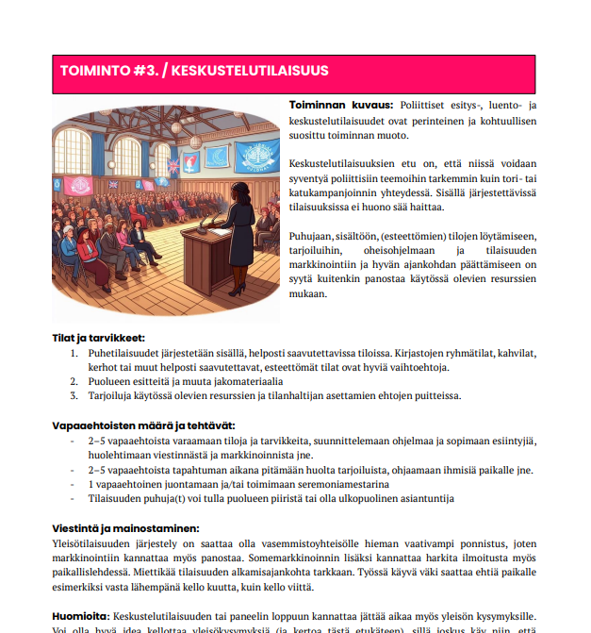
Toimintakortit tapahtumajärjestäjän tukena
https://vaikutavasemmistossa.fi/aktiiveille/toimintakortit/
Toimintakortit tarjoavat apua toiminnan suunnitteluun ja järjestämiseen
Ne eivät sisällä pakottavia sääntöjä tai ehdottomia kieltoja, vaan avaavat ajattelua ja inspiroivat.
Korteista löydät hyödyllisiä neuvoja erilaisten toimintojen järjestämiseen.
Välillä tempaistaan ja yritetään toteuttaa joku tietty toiminto valtakunnallisesti!

Slide 14
Vaalit puolueen toiminnan ytimessä. (1/3)
Puolueen piirissä voi tehdä monenlaista, mutta vaaleihin osallistuminen on parlamentaarisen puolueen perustehtävä.
Vasemmistoliitolla ei kampanjamaksuja!
Puolue kouluttaa ehdokkaita yhteistyössä KSL:n kanssa.
Kaikki puolueen ehdokkaat esitellään ehdokasgalleriassa!
Kuntavaaleissa kunnallisjärjestöt asettavat ehdokkaat, aluevaaleissa ja eduskuntavaaleissa piirijärjestöt ja europarlamentti- ja presidentinvaaleissa puoluevaltuusto.

Slide 15
Vaalit puolueen toiminnan ytimessä. (2/3)
Kuntavaalit
Listoilla yleensä tilaa kaikille halukkaille (pl. Isoimmat kaupungit), kaikista matalimman kynnyksen vaalit!
Ehdokkuus kunnassa, missä on kirjoilla.
Kampanjointi halpaa edullista. Perustason kampanjan saa pystyyn jopa ilman rahaa hieman kunnasta riippuen.
Kampanjointialueena oma kunta, pysyy hyvin hanskassa.
Aluevaalit
Listoilla yleensä hyvin tilaa.
Ehdokkuus hyvinvointialueella, missä on kirjoilla.
Kampanja-alue oma hyvinvointialue, joka on Uudellamaalla, Pohjanmaalla, Savo-Karjalassa ja Pohjois-Pohjanmaassa eduskuntavaalien vaalipiiriä pienempi alue.
Kampanjoinnin kanssa pääsee käyntiin 0-500€ kampanjalla.
Järjestetään 2025 ensimmäistä kertaa samaan aikaan kuntavaalien kanssa! Helsingissä ei järjestetä ollenkaan.
Eduskuntavaalit
Listoilla vähemmän tilaa ”kilpailu” hieman kovempaa, äänestysalueena oma vaalipiiri.
Ehdolla saa olla missä tahansa vaalipiirissä -> kotikunta ei vaikuta.
Kampanjointi vaatii hieman enemmän panostusta, perustasolla 300 – 1000 €, kalleimmat kampanjat jopa kymmeniä tuhansia euroja.
Eurovaalit ja presidentinvaalit
Eurovaaleissa ehdokkaita asetetaan 20, päätöksen ehdokkaista tekee puoluevaltuusto tai puoluehallitus.
Puoluevaltuusto asettaa presidenttiehdokkaan
Vaalipiirinä koko maa, kampanjointi vaatii ehdokkaalta muita vaaleja enemmän aikaa ja rahaa.

Slide 16
Vaalit puolueen toiminnan ytimessä. (3/4)
Kuntavaalit
Listoilla yleensä tilaa kaikille halukkaille (pl. Isoimmat kaupungit), kaikista matalimman kynnyksen vaalit!
Ehdokkuus kunnassa, missä on kirjoilla.
Kampanjointi halpaa edullista. Perustason kampanjan saa pystyyn jopa ilman rahaa hieman kunnasta riippuen.
Kampanjointialueena oma kunta, pysyy hyvin hanskassa.
Aluevaalit
Listoilla yleensä hyvin tilaa.
Ehdokkuus hyvinvointialueella, missä on kirjoilla.
Kampanja-alue oma hyvinvointialue, joka on Uudellamaalla, Pohjanmaalla, Savo-Karjalassa ja Pohjois-Pohjanmaassa eduskuntavaalien vaalipiiriä pienempi alue.
Kampanjoinnin kanssa pääsee käyntiin 0-500€ kampanjalla.
Järjestetään 2025 ensimmäistä kertaa samaan aikaan kuntavaalien kanssa! Helsingissä ei järjestetä ollenkaan.

Slide 17
Vaalit puolueen toiminnan ytimessä (3/3)
Eduskuntavaalit
Listoilla vähemmän tilaa ”kilpailu” hieman kovempaa, äänestysalueena oma vaalipiiri.
Ehdolla saa olla missä tahansa vaalipiirissä -> kotikunta ei vaikuta.
Kampanjointi vaatii hieman enemmän panostusta, perustasolla 300 – 1000 €, kalleimmat kampanjat jopa kymmeniä tuhansia euroja.
Eurovaalit ja presidentinvaalit
Eurovaaleissa ehdokkaita asetetaan 20, päätöksen ehdokkaista tekee puoluevaltuusto tai puoluehallitus.
Puoluevaltuusto asettaa presidenttiehdokkaan
Vaalipiirinä koko maa, kampanjointi vaatii ehdokkaalta muita vaaleja enemmän aikaa ja rahaa.
Muut vaalit
Osuuskuntavaalit, Tradeka ja S-Ryhmän osuuskunnat
Osuuspankkivaalit
Seurakuntavaalit

Slide 18
Bonus! Vielä ajankohtaista vaaleista!
Eurovaalit 2024
Vaalipäivä 9.6.2024
Vasemmistoliitolla on 20 huikeaa ehdokasta ja puolue tavoittelee vaalivoittoa ja kahta paikkaa!
Kehukaa somessa vasemmiston hienoja ehdokkaita!
www.vasemmisto.fi/eurovaalit
Kunta- ja aluevaalit 2025
Ehdokashankintatyö hyrähtää käyntiin, kaikkien puolueen jäsenten kannattaa harkita ehdokkuutta!
Kunta- ja aluevaalit ovat matalan kynnyksen toimintaa!
Jos asia kiinnostaa, tarkkaile sähköpostiasi, ole yhteydessä alueesi toiminnanjohtajaan tai osastosi puheenjohtajaan!

Slide 19
Vaikutavasemmistossa.fi ja asiointiportaali
Osoitteesta vaikutavasemmistossa.fi löydät paljon hyödyllistä tietoa
Asiointiportaalin kautta jokainen voi tarkistaa ja muokata jäsentietojaan
Sähköpostiosoite
Puhelinnumero
Ammatti
Ammattiliitto (olisi hyvä pitää ajan tasalla yhteisöviestintää varten!)
Kielitaito
Ehdokas ja vaalikohtaiset tiedot, jotka tulevat näkyviin ehdokasgalleriassa
Osoitemuutokset ja nimenmuutokset sähköpostilla jasenasiat@vasemmistoliitto.fi
Jos asiointiportaaliin kirjautuminen tuntuu hankalalta, voit muokata yhteystietojasi myös helppokäyttöisen lomakkeen kautta:
Vaikutavasemmistossa.fi -> Uudelle jäsenelle -> Yhteystietojen päivitys
https://vaikutavasemmistossa.fi/aktiiveille/yhteystietojen-paivitys/

Slide 20
Verkkokauppa!
Löytyy osoitteesta: kauppa.vasemmisto.fi
Tarjolla mm.
Tekstiilejä, kuten paitoja, kangaskasseja huiveja
Kampanjointiliivejä
Pinssejä
Vasemmistonaisten tuotteita
Jne.
Oiva tapa näyttää väriä ja tukea puoluetta!

Slide 21
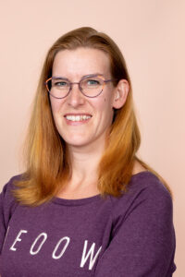
KSL kouluttaa!
Kansan Sivistystyön Liitto – KSL Opintokeskus on Vasemmistoliitolle tärkeä lähiyhteisö ja liittolainen.
KSL tarjoaa monipuolisesti erilaisia koulutuksia niin osastoaktiiveille kuin ehdokkaillekin. Vasemmistoyhdistyksille tarjotut koulutukset ovat maksuttomia tai niitä tuetaan taloudellisesti.
KSL:n koulutusvalikoimasta löytyy tätä kirjoittaessa:
Vaikuta vasemmistossa – uusien jäsenten koulutus
Suunnitelmasta tapahtumaksi – tapahtuman tai kampanjan järjestäminen
Kohtaaminen turuilla ja toreilla – esiintymisen ja vuorovaikutuksen koulutus vaali- ja järjestötyössä
Vuosikello – toiminnan ja perehdytyksen tukena
Some haltuun
Tässä perehdytyksessä tarjotaan pintaraapaisu edellä mainittuihin asioihin. Onkin suositeltavaa, että vasemmistoyhteisöt syventävät osaamistaan KSL:n kanssa!
Olkaa yhteydessä KSL:n koulutustuottajaan Krissu-Sirola Korhoseen lisätietoja varten!
krissu.sirola-korhonen@ksl.fi
040 684 1313

